Slide 1
UiPath 입문과정

Slide 2
엑셀&데이터테이블
6강

Slide 3
목차
엑셀&데이터테이블 이론
엑셀&데이터테이블 활용

Slide 4
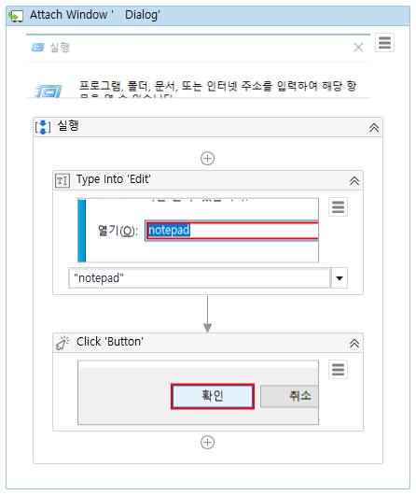
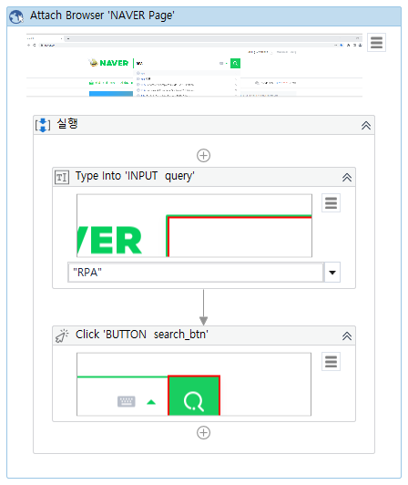
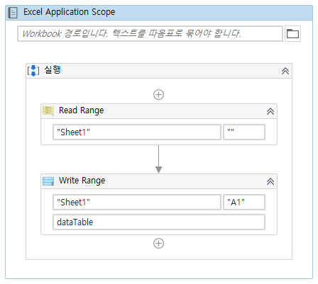



대시보드 (SCOPE-범위)
Scope(Browser)
Scope(Excel)
Scope(window)
Scope(Excel) 안에
Read Range를 드래그 앤 드롭
Scope(window) 안에
Type Into를 드래그 앤 드롭
Scope(Browser) 안에
Type Into를 드래그 앤 드롭
Scope(Excel) 안에
Write Range를 드래그 앤 드롭
Scope(window) 안에
click을 드래그 앤 드롭
Scope(Browser) 안에
click을 드래그 앤 드롭
Attach Window
Attach Browser
Excel Application Scope

Slide 5
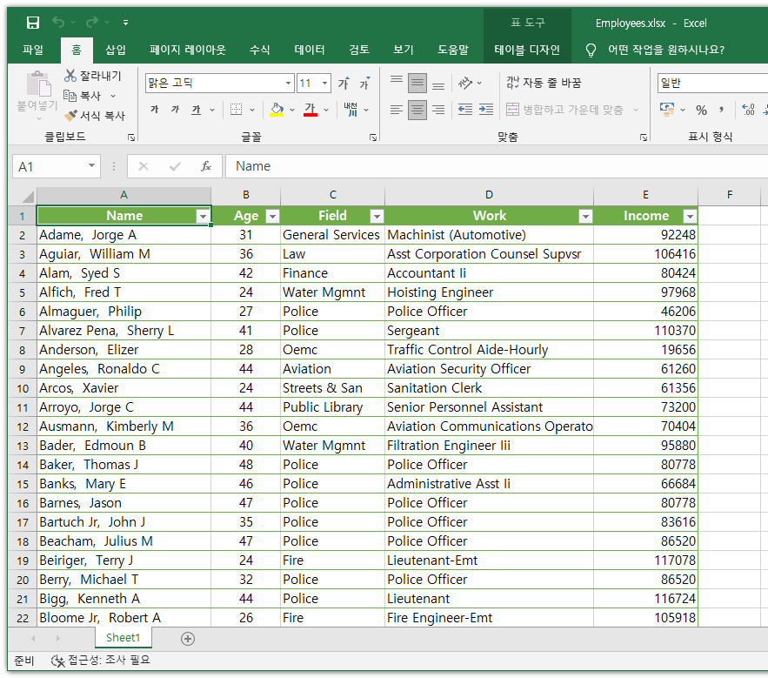
엑셀&데이터테이블
엑셀의 형태 (비즈니스)
<사무직 업무에서 말하는 엑셀의 형태>
Column
Header
Row
Data

Slide 6

엑셀&데이터테이블
엑셀의 형태 (RPA)
<RPA에서 말하는 엑셀의 형태>
Header
Range
Data
Column
Row
Cell

Slide 7
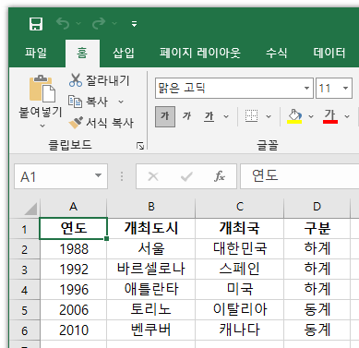
엑셀&데이터테이블
데이터테이블 (Datatable)
* 엑셀과 데이터테이블의 비교
엑셀(Excel)
데이터테이블(DataTable)
Data(데이터)+Table(표 형태)=데이터테이블

Slide 8
엑셀&데이터테이블
데이터테이블 (Datatable) 명칭
연도 | 개최도시 | 개최국 | 구분
1988 | 서울 | 대한민국 | 하계
1992 | 바르셀로나 | 스페인 | 하계
1996 | 애틀란타 | 미국 | 하계
2006 | 토리노 | 이탈리아 | 동계
2010 | 벤쿠버 | 캐나다 | 동계
연도 | 개최도시 | 개최국 | 구분
1988 | 서울 | 대한민국 | 하계
1992 | 바르셀로나 | 스페인 | 하계
1996 | 애틀란타 | 미국 | 하계
2006 | 토리노 | 이탈리아 | 동계
2010 | 벤쿠버 | 캐나다 | 동계
Header(헤더)
데이터 테이블의 칼럼명
Row(행)
데이터 테이블의 가로 데이터
연도 | 개최도시 | 개최국 | 구분
1988 | 서울 | 대한민국 | 하계
1992 | 바르셀로나 | 스페인 | 하계
1996 | 애틀란타 | 미국 | 하계
2006 | 토리노 | 이탈리아 | 동계
2010 | 벤쿠버 | 캐나다 | 동계
연도 | 개최도시 | 개최국 | 구분
1988 | 서울 | 대한민국 | 하계
1992 | 바르셀로나 | 스페인 | 하계
1996 | 애틀란타 | 미국 | 하계
2006 | 토리노 | 이탈리아 | 동계
2010 | 벤쿠버 | 캐나다 | 동계
Item(열)
데이터 테이블의 세로 데이터
Datatable(데이터테이블)
헤더를 포함한 데이터 전체

Slide 9
엑셀&데이터테이블
데이터테이블 (Datatable) 표현 및 읽는 방법
 | 연도 | 개최도시 | 개최국 | 구분
Rows[0] | 1988 | 서울 | 대한민국 | 하계
Rows[1] | 1992 | 바르셀로나 | 스페인 | 하계
Rows[2] | 1996 | 애틀란타 | 미국 | 하계
Rows[3] | 2006 | 토리노 | 이탈리아 | 동계
Rows[4] | 2010 | 벤쿠버 | 캐나다 | 동계
 | Rows[i][0] | Rows[i][1] | Rows[i][2] | Rows[i][3] | Rows[i][index]
 | Rows[i]["연도"] | Rows[i]["개최도시"] | Rows[i]["개최국"] | Rows[i]["구분"] | Rows[i]["칼럼명"]
가로읽기
②세로읽기
 | Rows[i][index] | Rows[i]["칼럼명"]
표현식 | dataTable.Rows[0][0] | dataTable.Rows[0]["연도"]
For Each Row | currentRow[0] | currentRow["연도"]

Slide 10
엑셀&데이터테이블
데이터테이블 (Datatable) 표현 및 읽는 방법 - Ex) “바르셀로나”의 데이터를 읽는 경우
 | 연도 | 개최도시 | 개최국 | 구분
 | 1988 | 서울 | 대한민국 | 하계
Rows[1] | 1992 | 바르셀로나 | 스페인 | 하계
 | 1996 | 애틀란타 | 미국 | 하계
 | 2006 | 토리노 | 이탈리아 | 동계
 | 2010 | 벤쿠버 | 캐나다 | 동계
 |  | Rows[i][1] |  |  | Rows[i][index]
 |  | Rows[i]["개최도시"] |  |  | Rows[i]["칼럼명"]
가로읽기
②세로읽기
 | Rows[i][index] | Rows[i]["칼럼명"]
표현식 | dataTable.Rows[1][1] | dataTable.Rows[1]["개최도시"]
For Each Row | currentRow[1] | currentRow["개최도시"]

Slide 11
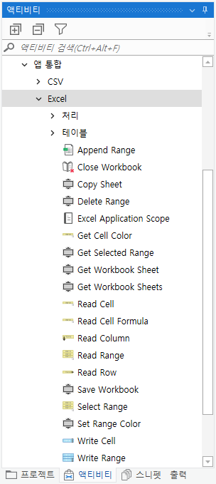
Append Range : 데이터테이블 추가 (데이터만)
Close Workbook : 엑셀 닫기
Copy Sheet : 시트 복사
Excel Application Scope : 엑셀을 만드는 틀(Frame)
Get Workbook Sheet : 해당 시트를 가져옴
Get Workbook Sheets : 엑셀 파일 전체 시트를 가져옴
Read Cell : 특정 셀 하나 읽기
Read Range : 지정된 범위 읽기
Save Workbook : 엑셀 저장
Write Cell : 특정 셀 위치에 데이터 작성
Write Range : 특정 위치에 데이터테이블 작성
엑셀&데이터테이블
액셀 액티비티
※ 해당 액티비티들은
Excel Application Scope 내에서만 사용 가능

Slide 12
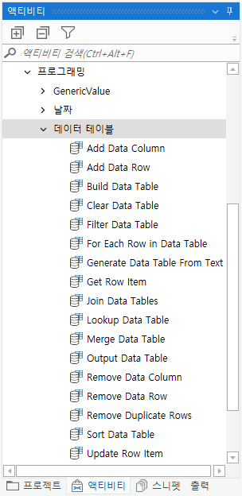
Add Data Column : 데이터테이블에 칼럼 추가
Add Data Row : 데이터테이블에 Row 추가
Build Data Table : 데이터테이블 제작
Clear Data Table : 데이터테이블 삭제 (헤더 남기고)
Filter Data Table (엑셀 필터와 같은 기능) : 데이터테이블을 필터링해서 원하는 데이터만 가져옴
For Each Row in Data Table (반복문) : 데이터테이블을 처음부터 끝까지 Row 단위로 검사
Generate Data Table : String을 데이터테이블로 변환
Get Row Item : 데이터테이블의 특정 데이터 하나 추출
Join Data Table : 데이터테이블 조인
Lookup Data Table : 두 데이터테이블간 특정 값을 찾을 때 사용
Merge Data Table : 데이터테이블 병합 (아래로)
Output Data Table : 데이터테이블을 String로 변환
Remove Data Column : 원하는 데이터테이블의 칼럼 삭제
Remove Data Row : 원하는 데이터테이블의 Row 삭제
Remove Duplicates Rows : 중복 Row 삭제
Sort Data Table : 데이터테이블을 오름차순, 내림차순으로 정렬
엑셀&데이터테이블
데이터테이블 액티비티
※ 해당 액티비티들은
엑셀 읽기(Read Range)이후 작업

Slide 13
액셀 프로세스 설계
Case | 항목 | 설명 | 주요 액티비티
1 | 데이터 읽기/쓰기 | 데이터를 읽고 쓰기 | Build Data Table Append Range
2 | 데이터 추출1 | For Each Row in Data Table를 사용해서 데이터 추출 | Build Data Table Get Row Item
3 | 데이터 추출2 | For Each Row in Data Table를 사용해서 데이터 추출 | Build Data Table Add Data Row
4 | 데이터 추출3 | Filter Data Table을 이용해서 데이터 추출 | Filter Data Table

Slide 14
엑셀 실습 (1)
엑셀열기
Olympic.xls
테이터필터링
(연도 > 2000)
엑셀저장
Olympic_result.xls
업무적인
관점
Excel Application Scope
Read Range
Filter Data Table
Excel Application Scope
Write Range
자동화
관점
UiPath Flowchart 이용
주석 표시 하기

Slide 15
엑셀 실습 (2)
엑셀열기
Olympic.xls
테이터 추가
(3 Rows)
엑셀저장
Olympic_result.xls
Excel Application Scope
Read Range
Build Data Table
(Default Data)
Excel Application Scope
Write Range
Append Range
UiPath Flowchart 이용
주석 표시 하기

Slide 16
엑셀 실습 (3)
엑셀열기
Employees300.xls
테이터 추출
(Name, Age, Income)
엑셀저장
Employees300 _result.xls
Excel Application Scope
Read Range
Build Data Table
(Empty)
For Each Row
Get Row Item
Add Data Row
Excel Application Scope
Write Range
UiPath Flowchart 이용
주석 표시 하기

Slide 17
엑셀 실습 (4)
엑셀열기
Employees300.xls
테이터 추출
(Name, Age, Income)
엑셀시트추가
Employees300 _result.xls
엑셀저장
Employees300 _result.xls
Excel Application Scope
Read Range
Build Data Table
(Empty)
For Each Row
Get Row Item
Add Data Row
Excel Application Scope
Write Range
UiPath Flowchart 이용
주석 표시 하기

Slide 18
엑셀 실습 (5)
엑셀열기
Employees300.xls
테이터 추출
(Name, Age, Income)
엑셀시트추가
Employees300 _result.xls
엑셀저장
Employees300 _result.xls
Excel Application Scope
Read Range
Filter Data Table
(Row, Column)
Excel Application Scope
Write Range
UiPath Flowchart 이용
주석 표시 하기

Slide 19
엑셀 + 웹사이트 실습 (1)
시 작
엑셀열기
Address.xls
주소 검색
사이트 열기
엑셀 주소
Copy
웹브라우저 주소 Paste
& 검색
주소 확인
다음 주소?
No
Yes
종 료

Slide 20
엑셀 + 웹사이트 실습 (2)
시 작
ACME 사이트 접속
사이트
로그인
메뉴 선택
(Work Item)
전체 목록
엑셀 저장
엑셀 가공
- 3 Columns
- Filtering
엑셀 저장
종 료
Filter Data Table
For Each Row in Data Table + Get Row Item
For Each Row in Data Table

Slide 21
엑셀 + 웹사이트 실습 (3)
시 작
엑셀열기
Address.xls
주소 검색
사이트 열기
엑셀 주소
Copy
웹브라우저 주소 Paste
& 검색
주소 확인
일치여부
엑셀 기록
다음 주소?
일치여부
엑셀 기록
No
Yes
종 료

